Slide 1
יחידה 10
אכיפת חוזה
ביטול חוזה
ד"ר ליאת נצר


Slide 2
אכיפה וביטול על מפת דיני החוזים
חוק החוזים תרופות ( בשל הפרת חוזה)
העילה: הפרת חוזה.
הסעדים (התרופות): ביטול/אכיפה ו/או פיצויים.
המשמעות: ביטול: סיום החוזה. אכיפה: קיום החוזה.
מי בוחר? הנפגע
מי מפעיל את הסעד? אכיפה: בימ"ש. ביטול: הנפגע/בימ"ש.

Slide 3

הזמנת שירות/מוצר.
חריג: שרות אישי(ס' 3(2).
מקרה לדוגמה: בין עיסוי למעסה.

Slide 4

חריג לאכיפה: עבודה/ שירות אישי. (ס' 3(2))
הזמרת שלא רצתה לשיר. מהו הרציונל?

Slide 5
מה אינו בגדר חריג ה"עבודה האישית"?
צו מניעה.
חיוב לתשלום משכורות.
פיטורין שלא כדין: אפליה/חשיפת שחיתויות.

Slide 6
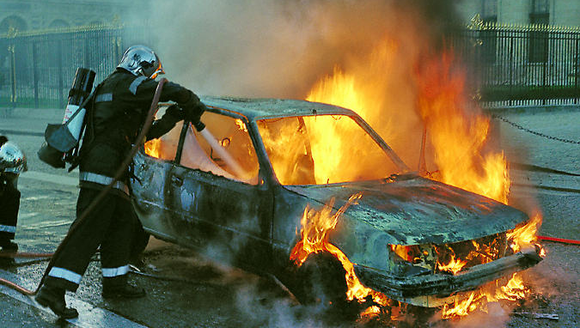
חריג לאכיפה: אי אפשרות ביצוע (ס' 3(1))
השמדת הנכס. העברה לצד ג'. מניעה חוקית.

Slide 7

חריג לאכיפה: מידה בלתי סבירה של פיקוח מביהמ"ש ( ס' 3(3) )
מורכבות החוזה, משך הביצוע,מידת שיתוף הפעולה, החסרים.
חסרים עוד הרבה פרטים בחוזה!
מממ...מה?

Slide 8

חריג לאכיפה: אכיפה בלתי צודקת בנסיבות העניין (ס' 3(4)
תנאים לאכיפה:) ס' 4)

Slide 9
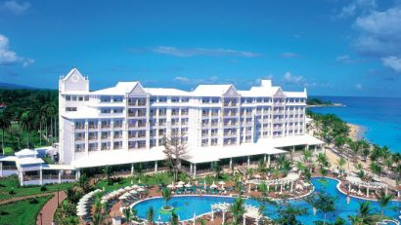
אכיפה בקירוב
רכשת דירת נופש וקיבלת דירת נופש משודרגת?

Slide 10
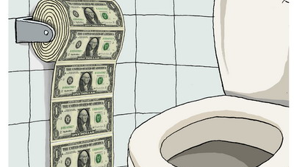
אכיפה כנגד שיערוך
התמורה החוזית בימי אינפלציה

Slide 11
סיכום: אכיפה (ס' 3 לחוה"ח (תרופות))
הכלל: אכיפה כסעד ראשוני ועיקרי.
חריגים:
  חוזה שאינו בר ביצוע.
  קבלה/עשיה של עבודה/שירות אישי.
  פיקוח בלתי סביר של ביהמ"ש.
  אכיפה לא צודקת.

Slide 12
ביטול חוזה (ס' 7 לחוה"ח (תרופות))
משמעות: ביטול העסקה, החוזה המסדיר את יחסי הצדדים ממשיך להתקיים.
אופן הביטול: הודעת הנפגע למפר.

Slide 13
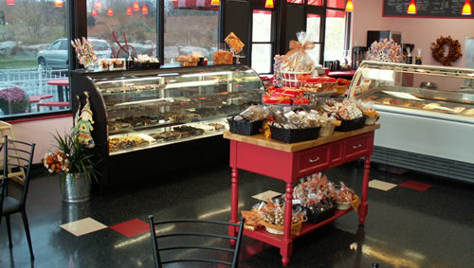
הפרה יסודית: מסתברת/מוסכמת
האם רישיון לעסק מהווה חובה יסודית?
פס"ד לוי נ' פייגנבלט

Slide 14

הפרה יסודית/לא יסודית
מתי איחור בתשלום ייחשב הפרה יסודית

Slide 15
האם זו הפרה יסודית?
האם סבירה?
לא
כן
האם מוסכמת?
יסודית
לא
כן
ביטול: ארכה. ביטול מהצדק
ביטול אוטונומי

Slide 16
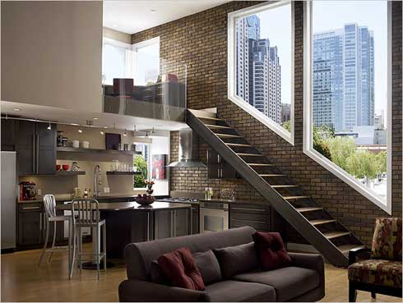
תניה יסודית, תניה שאינה יסודית ותניה גורפת.
המפרט הטכני. צבע הידיות. סעיפים 1-20.

Slide 17


ביטול חוזה (ס' 7 לחוה"ח (תרופות) )
מתן ארכה
כפוף למבחן הצדק
ביטול אוטונומי של הנפגע.

Slide 18
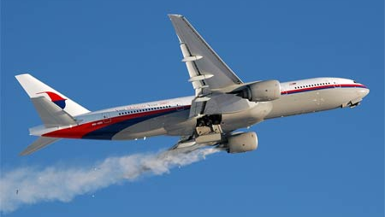
ביטול חלקי (ס' 7(ג))
בנישתי נ' ששון: טיול ליוון וטורקיה.

Slide 19
אופן הביטול (ס' 8 לחוה"ח (תרופות)
צורה: הודעה.
תוכן: חד משמעי.
זמן: "זמן סביר".

Slide 20

השבה לאחר ביטול (ס' 9)
בעין/בשווי. ערך ריאלי. הצמדה.

Slide 21
רכישות צד ג'
לפני הביטול: צד ג' מוגן.
אחרי הביטול: אם צד ג' רכש בתמורה ובתו"מ ולא ידע על הביטול יהיה מוגן.

Slide 22
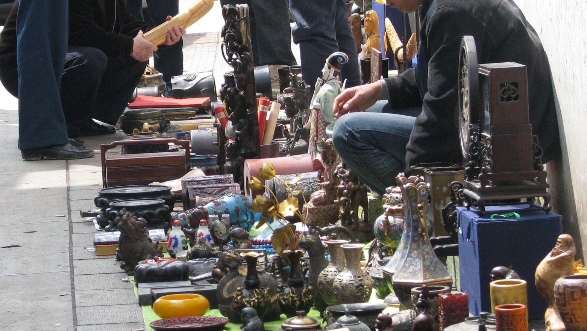
תקנת השוק (ס' 34 לח. המכר)
תמורה. תו"מ. קניה ממי שעוסק בכך. קניה במהלך העסקים הרגיל.

Slide 23
שאלת ממ"ן
אבי רכש מחברה קבלנית דירת שלוש חדרים ברחובות. בחורף הראשון לאחר הרכישה החלו סימני רטיבות בדירה. אבי פנה את הקבלן וזה אמר כי יבצע את התיקונים הנדרשים. כעבור שנה שוב החלה רטיבות בחורף. כעבור שלוש שנות נסיונות עקרים בטיפול ברטיבות, התייאש אבי מהדירה, ואף ידע שבמצבה הנוכחי אי אפשר למכור אותה. אבי שאינו מעוניין עוד בדירה מבקש לברר את מצבו המשפטי.
איזו עילה יש לאבי כלפי הקבלן?
אלו סעדים יוכל אבי לבקש בגין עילה זו?
האם תשובתכם לסעיף ב' לעיל תשתנה נוכח העובדה הבאה: עוד בטרם התקבל בביהמ"ש סעד הביטול, הצליח אבי למכור את דירתו ליוסי.

Slide 24
שאלת ממ"ן
משה הזמין אצל מעצב רהיטים ספה לסלון. על-פי ההזמנה הספה היתה צריכה להיות בדגם ד'זירה, צבע שמנת עם פס זהב בצד שמאל, רגלי ניקל מעוקלות וידיות ניקל עם פיתוחים בצורת גפן. משה הופתע לקבל את הספה בצבע אוף-וויט עם פס זהב בצד ימין, רגלי ברונזה מעוקלות וידיות ניקל עגולות ללא פיתוחים.
א. איזו עילה יש למשה כלפי המעצב?
ב. מה הם הסעדים המשפטיים העומדים לרשותו בגין עילה זו?
ג. כיצד תשתנה תשובתכם לסעיפים א ו-ב לעיל נוכח העובדה הבאה: בחוזה הוסכם כי פס הזהב בצד שמאל מהווה "הפרה יסודית".
ד. כיצד תשתנה תשובתכם לסעיף ג' לעיל נוכח העובדה הבאה: בחוזה בין הצדדים הוסכם כי הפרת כל אחד מסעיפי החוזה תחשב ל"הפרה יסודית".

Slide 25
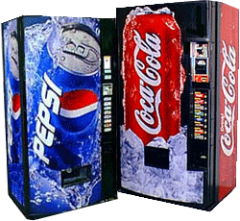
שאלת ממ"ן
הזמין 20 מכונות שתיה וקיבל 10 מכונות.

Slide 26
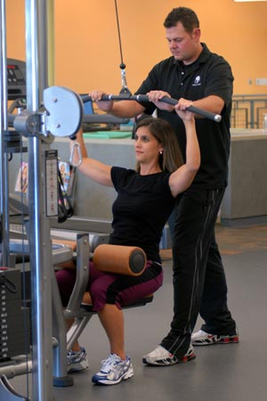
שאלת ממ"ן
המאמן שהבריז

Slide 27

שאלת ממ"ן
חוזה לבניית פרוייקט בניה שהופסק.

Slide 28
המשך לימוד מהנה.
ד"ר ליאת נצר

